Slide 2
Holbæk-modellens paradigmeskifter
Jens-Christian Holm
Head Consultant in Paediatrics, PhD, Associate Clinical and Research Professor,
Head of Research and The Children’s Obesity Clinic,
European Centre of Management (COM)
and
The HOLBAEK Study Department of Paediatrics Copenhagen University Hospital Holbæk, Denmark
and
The Novo Nordisk Foundation Center for Basic Metabolic Research, University of Copenhagen, Denmark
Co-chair of The Childhood Obesity Task Force (EASO)
Årskonference Holbæk-modellen 2022
Hotel Nyborg Strand

Slide 4
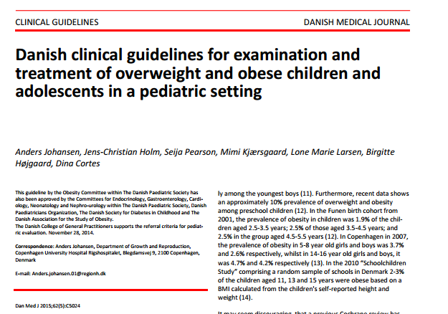

Slide 5
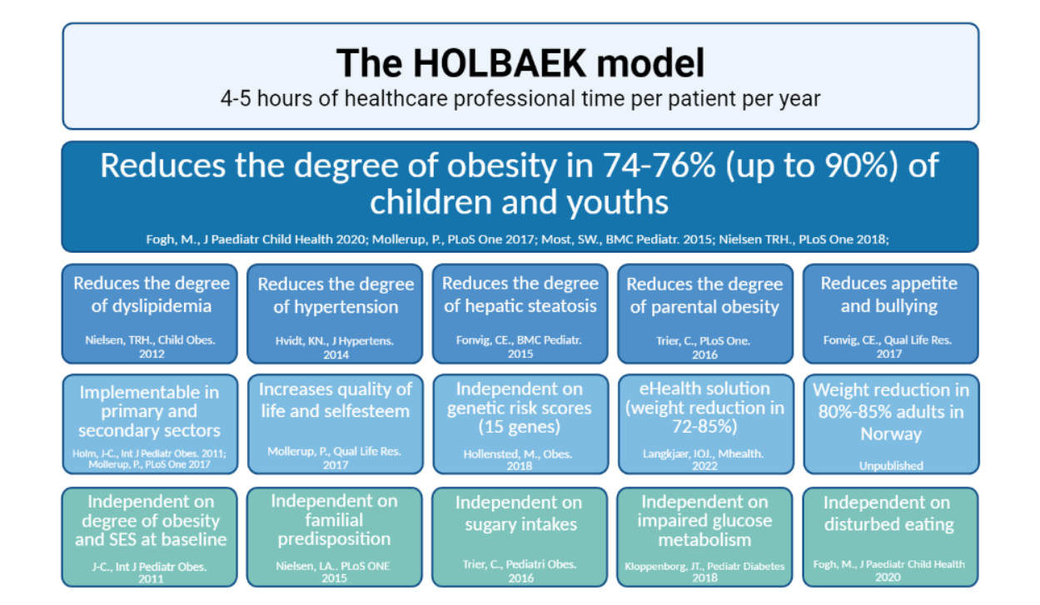

Slide 6
Holbæk-modellens værdigrundlag
Overvægt er en kronisk, alvorlig, fremadskridende og tilbagevendende sygdom
Fedtmasseregulation. Fedtmassen forsvares aktivt.
Det Bedste for Barnet altså Børnekonventionen og hvem betaler prisen for diverse kompromisser?
Kommunikation og pædagogik

Slide 7
Overvægt som en sygdom
Prioritere at undersøge og behandle i daglig klinisk praksis
Den sundhedsprofessionelle er ansvarlig for diagnostik og behandling
Uddannelse
Og dets indflydelse på kommunikation og pædagogik

Slide 8
Fedtmasseregulation
Forklarer sekundære vægtøgnminger
Selvidentifikation
Vi kender ikke de individuelle udfordringer ved de enkelte patienter
Stor variabilitet i behandlingsrespons, man kan ikke sammenligne patienterne
Vær ydmyg, seriøs og respektfuld som behandler

Slide 9
Disse indsigter diskvalificerer i princippet
Motivation vs Perspektiv
Små skridt vs mange skridt
Kalorierestriktion vs Mæt til måltider med måde
Underspisning vs overspisning
Underrapportering
Likeability kommunikation vs neutral, ordentlig, direkte

Slide 10
The dynamics of weight loss
Expected treatment outcome, process development
14 OK
5 not OK Transition towards
everything always
N
C 12 not OK
1
Phase 1; weight loss by treatment plan
Phase 2; compliance/ adaptation against weight loss
Phase 3; realizing your reality and treatment need
Induce process development within the family
19
3
BMI SDS
2
Time, years

Slide 11
Holbæk-modellens centrale akse
Lidelse
Modstand
Perspektiv
Mestre og magte

Slide 12
Kalorierestriktion
Vil direkte udfordre FMR og igangsætte et adaptativt respons mhp at bevare og forsvare fedtmassen som en naturlig konsekvens
Vil accellerer forstyrret spisning som en naturlig konsekvens
Vil resultere i sekundære vægtøgninger som en naturlig konsekvens
Vil dermed underminere behandlerens budskaber og udsagn

Slide 13
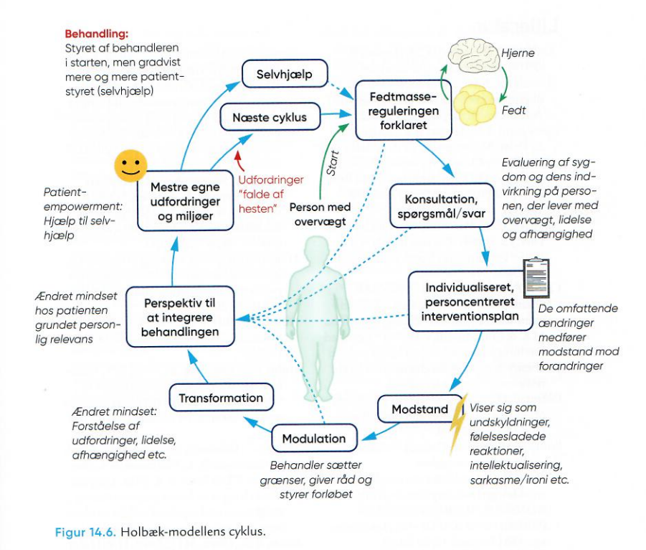

Slide 14
Empati og anerkendelse
Hvem har man fokus på når man ønsker at være empatisk og anerkendende?
Forsøg på at skabe en alliance
Authencitet i denne alliance?
Hvordan snakker vi med dem vi elsker mest? Hvad forventer patienterne der sker hvis man bliver mødt med likeability når det går godt, hvad så når det går mindre godt?

Slide 15
Hvordan forstår vi? og hvordan konceptualiserer vi overvægt?
A disease understood as a disease!
Present with dignity and neutrality to allow for honest conversation
Identify issues that trouble the patient and family and target those issues in consultations
Diminish stigmatization and discrimination Provide and deliver understanding, compassion, professionalism and care
1
2
3
4
5
6
Education Obesity is driven by fat (energy) mass regulation which disqualifies several believed concepts (e.g., motivation, caloric restriction and small step approaches)
Language The impact of words like lifestyle, habits and motivation
Comprehensive care providing
efficient results including:
Multidisciplinary management, including digital services
AOMs
Bariatric surgery
AOM, anti-obesity medication.

Slide 16
The EASO Childhood Obesity Task Force
Co-lead by Jennifer Lyn Baker and Jens-Christian Holm
December 2021 Masterclass, Virtual
July 2022 Masterclass, Annecy, France
COMS lectures, monthly virtual sessions
COMS, September 2022, Istanbul, Turkey
COMS exchange programme for students
Liaisons with Obesity Canada, ECOG and TOS
Papers: AOM guideline and Success

Slide 17
Barriers to comprehensive and dignified care
Internalized stigmatization perpetuated by society can inhibit seeking care
Respect!
Legitimize obesity as a disease
Appropriate language
Educating HCPs, patients and families that obesity is a common denominator for complications that adversely impact children
Promoting proper access to care
Personalized management approaches
Are there additional barriers that are unknown?
HCP, healthcare practitioner.

Slide 18
Tag med hjem budskaber
Holbæk-modellen har diskvalificeret motivation og anvender i stedet perspektiv som en forståelse af patientens handlinger
Diskvalificerer små skridt og anvender i stedet multiple behandlingspunkter
Diskvalificerer kalorierestriktion og anvender i stedet mæt til måltider med måde
Tilstræber hellere overspisning fremfor underspisning initialt i behandlingsforløb. Optimerer måltids- og appetitregulation.
Forstår at det daglige liv er komplekst med mange forhold som kan være svære at huske
Stor variabilitet i behandlingsrespons
Kommunikation baseret på neutralitet og hvad patienten ønsker at snakke om. Intakt authencitet og dermed budskaber

Slide 19
Hvad er frihed?
Fødevareindustriens strategier?
Hvordan lever vi livet?
Aktivitet?
Læring?
Vækst og udvikling
Sætte grænser
Omsorg
Udvikle det kompetente barn og unge

Slide 20
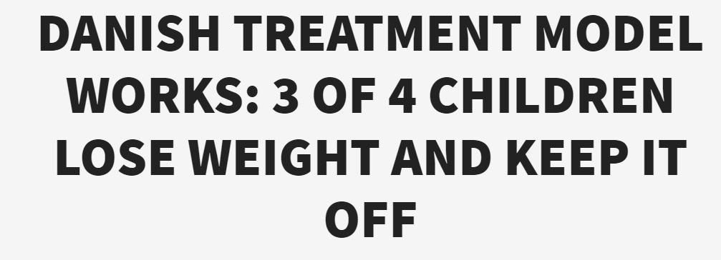

Slide 21
Mange tak for opmærksomheden
Mail jhom@regionsjaelland.dk and jch@drholm.com
LinkedIn Jens-Christian Holm
Orcid 0000-0003-4653-342X
Facebook Jens-Christian Holm
Instagram JensChristianHolm
Twitter JC_Holm
Homepage www.jenschristianholm.dk/uk/

